Slide 1
第二章 隐式Intent
闫丽华
QQ：327646775
E_Mail:327646775@qq.com

Slide 2
下列选项中，显式启动Activity并且需要从被启动Activity中返回数据的函数是：
A. goToActivity
B. startActivity
C. goActivity
D. startActivityForResult

Slide 3
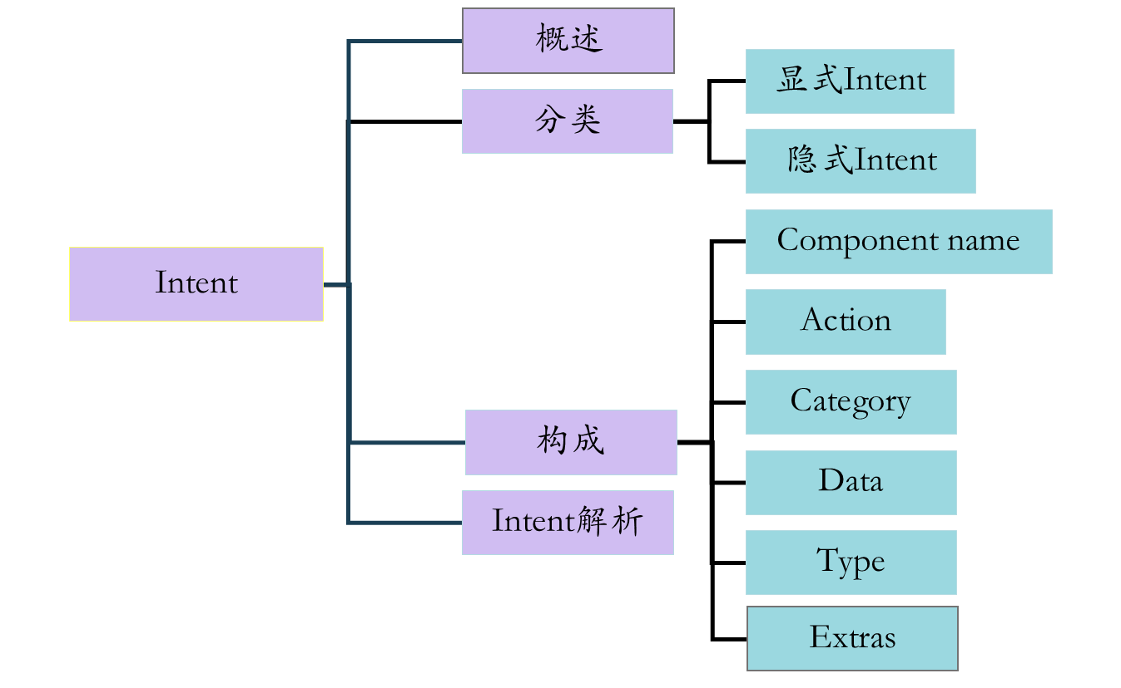
主要内容

Slide 4
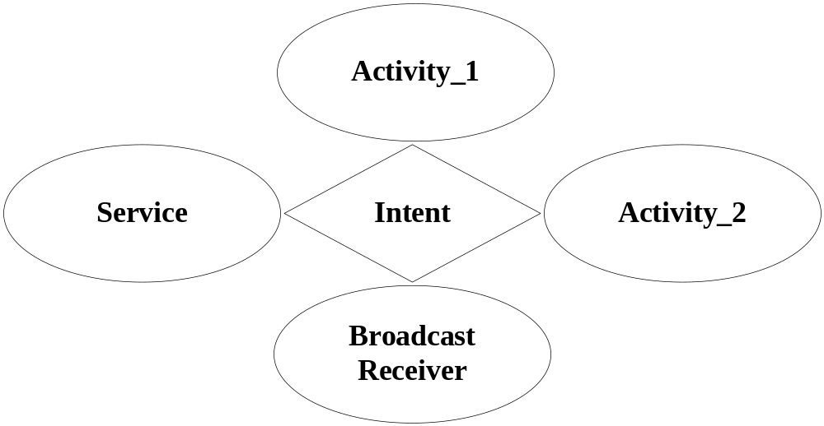
一. Intent简介
Intent是一种轻量级的消息传递机制
  是一个动作的完整描述，包含了动作的产生组件、接收组件和传递的数据信息
  用于组件之间数据交换
    Activity、Service和BroadcastReceiver的数据交互
    启动Activity和Service
  发送广播消息
    应用程序广播消息
    系统广播消息
      手机的信号变化
      电池的电量过低

Slide 5
不同组件启动Intent方法
组件类型 | 启动方法
Activity | startActivity(Intent intent) startActivityForResult(Intent intent, int requestCode)
Service | ComponentName StartService(Intent service) Boolean bindService(Intent service, ServiceConnection conn, int flags)
BoradcastReceiver | sendBoradcast(Intent intent) sendBoradcast(Intent intent, String receiverPermission) sendOrderedBoradcast(Intent intent, String receiverPermission, BroadcastReceiver resultReceiver resultReceiver, Handler scheduler, int initialCode, String initialData, Bundle initialExtras) sendOrderedBroadcast(Intent intent, String receiverPermission) sendStickyBroadcast(Intent intent) sendStickyOrderedBroadcst(Intent intent, BroadcstReceiver resultReceiver, Handler scheduler, int initialCode, String initialData, Bundle initialExtras)

Slide 6
二. Intent分类
  应用程序一般都有多个Activity，Intent可以实现不同Activity之间的切换和数据传递
  启动Activity方式
    显式启动
是指一个Activity明确指明要启动哪个Activity。
创建Intent对象，并初始化指明要启动的Activity
      Intent intent = new Intent(MainActivity.this, SubActivity.class);
      startActivity(intent);

Slide 7
Intent分类
隐式启动
所谓隐式启动，表示不需指明要启动哪一个Activity，由系统来决定。
隐式启动Activity时，系统会根据设置的Intent属性自动匹配。
Intent intent=new Intent(Intent.ACTION_VIEW,Uri.parse("content://com.android.contacts/contacts"));
startActivity(intent);
如果有多个Activity符合该要求时，系统将会以下拉列表的形式列出所有的Activity
演示：IntentTest2

Slide 8
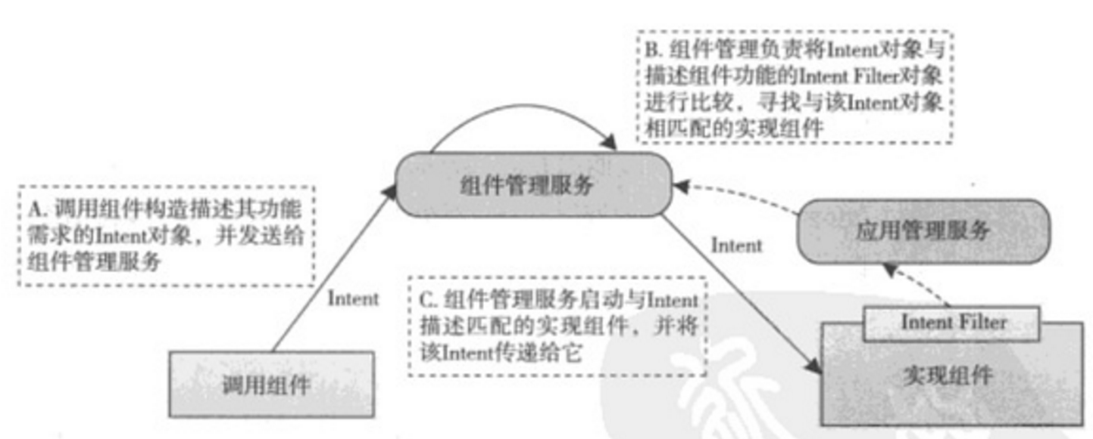

Slide 9
三. Intent属性
Intent 对某操作的抽象描述包含下面几个部分。
对执行动作的描述：操作（action）。
对这次动作相关联的数据进行描述：数据（data）。
对数据类型的描述：数据类型（type）。
对执行动作的附加信息进行描述：类别（category）。
其他一切附加信息的描述：附件信息（extras）。
对目标组件的描述：目标组件（component）。
标记（Flag）

Slide 10
action属性
action 部分是一个字符串对象。它描述了Intent会触发的动作。
No. | Action常量名称 | AndroidManifest.xml配置名称 | 描述
1 | ACTION_MAIN | android.intent.action.MAIN | 作为一个程序的入口，不需要接收数据
2 | ACTION_VIEW | android.intent.action.VIEW | 用于数据的显示
3 | ACTION_DIAL | android.intent.action.DIAL | 调用电话拨号程序
4 | ACTION_EDIT | android.intent.action.EDIT | 用于编辑给定的数据
5 | ACTION_PICK | android.intent.action.PICK | 从特定的一组数据之中进行数据的选择操作
6 | ACTION_RUN | android.intent.action.RUN | 运行数据
7 | ACTION_SEND | android.intent.action.SEND | 调用发送短信程序
8 | ACTION_GET_CONTENT | android.intent.action.GET_CONTENT | 根据指定的Type来选择打开操作内容的Intent
9 | ACTION_CHOOSER | android.intent.action.CHOOSER | 创建文件操作选择器

Slide 11
1. Action动作
Action代表该Intent所要完成的一个抽象“动作”，这个动作具体由哪个组件来完成，Action这个字符串本身并不管。
例如Android提供的标准Acton:Intent.ACTION_VIEW，它只表示一个抽象的查看操作，但具体查看什么，启动哪个Activity来查看，它并不知道（这取决于Activity的<intent-filter.../>配置，只要某个Activity的<intent-filter.../>配置中包含了该ACTION_VIEW，该Activity就有可能被启动）。
Intent类中定义了一系列的Action常量，具体的可查阅Android SDK→reference中的Android.content.intent类，通过这些常量我们能调用系统为我们提供的功能。
通过setAction方法来设置
示例：intenttest3

Slide 12
2. Intent的data属性
Data属性通常用于向Action属性提供操作的数据。不同的Action通常需要携带不同的数据，例如如果Action是ACTION_CALL，那么数据部分将会是tel:需要拨打的电话号码。
Data属性接受一个URI对象，一个URI对象通常通过如下形式的字符串来表示：
通用格式：Scheme://host:port/path

Slide 13
URI：Web上可用的每种资源 - HTML文档、图像、视频片段、程序等 - 由一个通用资源标志符（Uniform Resource Identifier, 简称"URI"）进行定位.
通用格式： Scheme://host:port/path
http://www.baidu.com
tel:13876523467
lee://www.fkjava.org:8888/test
上面所示的两个字符串的冒号前面大致指定了数据的类型，冒号后面的是数据部分。因此一个合法的URI对象既可决定操作哪种数据类型的数据，又可指定具体的数据值。

Slide 14
Intent的data属性
常见的数据类型及数据URI：
No. | 操作类型 | Data（Uri）格式 | 范例
1 | 浏览网页 | http://网页地址 | http://www.mldn.cn
2 | 拨打电话 | tel:电话号码 | tel:01051283346
3 | 发送短信 | smsto:短信接收人号码 | smsto: 13621384455
4 | 查找SD卡文件 | file:///sdcard/文件或目录 | file:///sdcard/mypic.jpg
5 | 显示地图 | geo:坐标,坐标 | geo:31.899533,-27.036173

Slide 15
3. Intent的category属性
执行动作的组件的附加信息。例如LAUNCHER_CATEGORY 表示Intent 的接受者应该在Launcher中作为顶级应用出现；
在Intent类中定义了一些Category常量。
一个Intent对象最多只能包括一个Action属性，程序可调用的setAction(String str)方法来设置Action属性值；但一个Intent对象可以包含多个Category属性，程序可调用Intent的addCategory（String str）方法来为Intent添加Category属性。
当程序创建Intent时，该Intent默认启动Category属性值为Intent.CATEGORY_DEFAULT常量的组件。
Notes:
理论上说, 一个intent对象如果没有指定category, 它应该能通过任意的category 测试。有一个例外： android把所有传给startActivity()的隐式intent看做至少有一个category: “android.intent.category.DEFAULT”。
因此, 想要接受隐式intent的activity，必须在intent filter中加入“android.intent.category.DEFAULT”。(“android.intent.action.MAIN” 和“android.intent.category.LAUNCHER”的intent filter例外，它们不需要"android.intent.category.DEFAULT"。)

Slide 16
Intent的category属性
常量 | 描述
CATEGORY_BROWSABLE | 目标Activity可通过浏览器安全启动以显示一个链接相关的数据，如图片或邮件信息
CATEGORY_TEST | 该Activity是一个测试
CATEGORY_HOME | Activity显示主页，即设备打开时用户看到的第一个界面或是用户按Home 键时的界面
CATEGORY_LAUNCHER | Activity是一个task的初始Activity，是程序启动的高优先级Activity

Slide 17
4. Intent的extras属性
extras（附加信息）是一组键值对，包含了需要传递给目标组件并有其处理的一些附加信息。
是所有附加信息的集合，使用extras可以为组件提供扩展信息(putXXX(),getXXX()方法)
比如，如果要执行“发送电子邮件”这个动作，可以将电子邮件的标题、正文等保存在extras里，传给电子邮件发送组件。
Intenttest 演示

Slide 18
5.Intent的type属性
数据类型（type），显式指定Intent 的数据类型（MIME）。一般Intent的数据类型能够根据数据本身进行判定，但是通过设置这个属性，可以强制采用显式指定的类型而不再进行推导。

Slide 19
MIME：是一个互联网标准
MIME类型就是设定某种扩展名的文件用一种应用程序来打开的方式类型，当该扩展名文件被访问的时候，浏览器会自动使用指定应用程序来打开。
MIME类型由两部分组成，前面是数据的大类别，例如声音audio、图象image等，后面定义具体的种类。
RTF文本 .rtf application/rtf
PDF文档 .pdf application/pdf
GIF图形 .gif image/gif
JPEG图形 .jpeg,.jpg image/jpeg

Slide 20
Data、type 关系
Intent先设置Data属性，后设置Type属性，Type属性覆盖Data
Intent先设置Type属性，后设置Data属性，Data属性覆盖Type
可用setDataAndType()设置既有Data属性，又有Type属性
DataOverride演示

Slide 21
Data、type 与intent-filter配置
在清单文件中，Data和Type属性都通过<data…/>设定过滤
<data
android:scheme="lee"
android:host="www.fkjava.org"
android:port="8888"
android:path="/mypath"
android:mimeType="abc/xyz"/>
DataTypeAttr演示

Slide 22
7. Intent的flag属性
Flag属性为Intent添加一些额外的控制旗标，Intent可调用addFlags()方法来添加控制旗标。
Flag（标记） | 描述
FLAG_ACTIVITY_BROUGHT_TO_FRONT | 如果通过该标记启动的Activity已经存在，下次在启动时，将只是将该Activity带到前台
FLAG_ACTIVITY_CLEAR_TOP | 通过这种Flag启动的Activity将会把要启动的Activity之上的Activity全部弹出Activity栈
FLAG_ACTIVITY_NEW_TASK | 默认的启动标记，该标记控制重新创建一个新的Activity
FLAG_ACTIVITY_NO_ANIMATION | 该标记会控制启动Activity时不使用过渡动画
FLAG_ACTIVITY_NO_HISTORY | 该标记控制被启动的Activity将不会保留在Activity栈中
FLAG_ACTIVITY_REORDER_TO_FRONT | 该标记控制如果当前已有该Activity，直接将该Activity带到前台
FLAG_ACTIVITY_SINGLE_TOP | 该标记相当于加载模式中的singleTop模式

Slide 23
public class OnClick implements View.OnClickListener {
@Override
public void onClick(View v) {
//生成一个Intent对象
Intent intent = new Intent();
intent.setAction(MY_ACTION);
intent.setFlags(Intent.FLAG_ACTIVITY_CLEAR_TOP);
startActivityForResult(intent,0);
}
}

Slide 24
四. Intent Filter
Intent Filter是由Activity来配置，因此必须在AndroidManifest.xml文件以Activity的子元素<intent-filter>的方式进行声明。
对应Intent的动作、类别、数据三个属性，一个过滤器也有<action>，<catrgory>，<data>三个节点。

Slide 25
Intent Filter
<intent-filter…/>元素里通常可包含如下子元素：
    0-N个<action…/>子元素
    0-N个<category…/>子元素
    0-N个<data…/>子元素
当<activity…/>元素里的<intent-filter…/>子元素里包含多个<action…/>子元素（相当于指定了多个字符串）时，就表明该Activity能响应Action属性值为其中任意一个字符串的Intent。

Slide 26
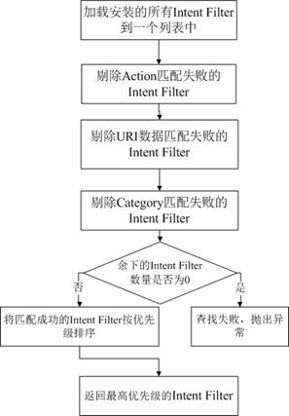
五. Intent的匹配方法
Intent机制来协助应用间的交互与通讯
Notes:
Intent中的action与其中的任一个action在字符串形式上完全相同（注意，区分大小写，大小写不同但字符串内容相同也会造成匹配失败），action方面就匹配成功。
只要Intent的data只要与Intent Filter中的任一个data声明完全相同，data方面就完全匹配成功。

Slide 27



